Slide 1
PHP程式設計 透過GMAIL的SMTP Server寄信
國立臺中教育大學 數位內容科技學系
吳智鴻
Email:chwu@mail.ntcu.edu.tw

Slide 2
WHY
程式有時候會需要讓系統可以替你發送信件
php本身已有內建的mail()函式 但是問題往往卡在需要有一個SMTP伺服器。
目前網路上已經找不到免費SMTP，且沒有認證機制。
怎麼利用gmail的SMTP來幫你寄 不需要自己另架SMTP伺服器!!!
然後利用網路上寫得相當不錯的phpmailer寄信程式寄 需要自己寫的程式也就更少、更方便了

Slide 3
Step#1 打開openssl功能
Copy
C:\xampp\apache\bin\
資料夾裡有兩個dll檔 libeay32.dll 和 ssleay32.dll 請先把它們複製到
C:\windows\system32裡面

Slide 4
Step#2 修改php.ini

Slide 5
PHP.ini (Ctrl+F, 搜尋 openssl)

Slide 6
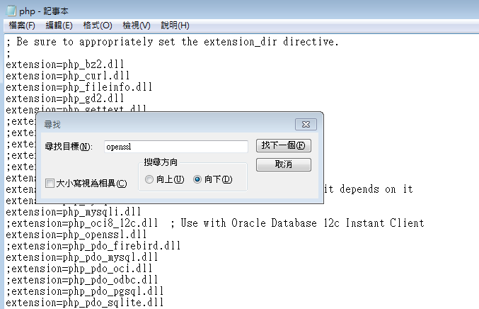
PHP.ini (Ctrl+F, 搜尋 openssl) 把;extention=php_openssl.dll 前面分號拿掉

Slide 7
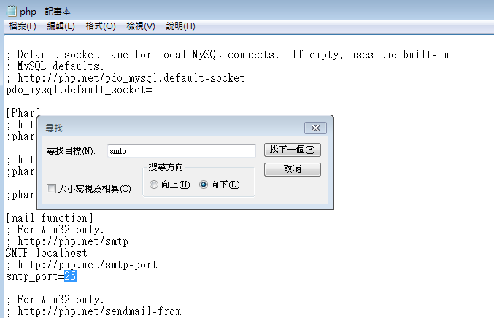
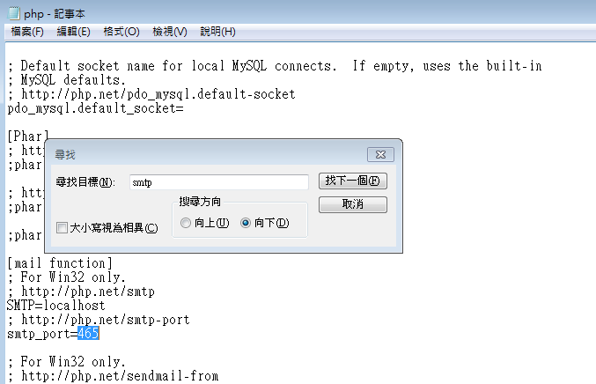
PHP.ini (Ctrl+F, 搜尋 smtp) 把port改成465

Slide 8
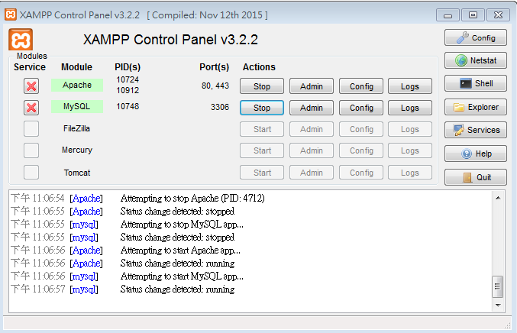
重新啟動xampp

Slide 9
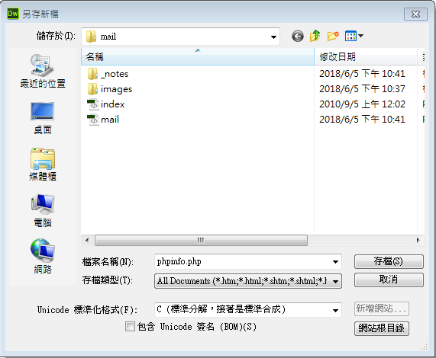
Step#3 檢查openssl是否已經啟動
1. 新增一隻程式 phpinfo.php

Slide 10
執行畫面
有出現下面畫面就代表已經成功啟動openssl了。
openSSL support = enabled

Slide 11
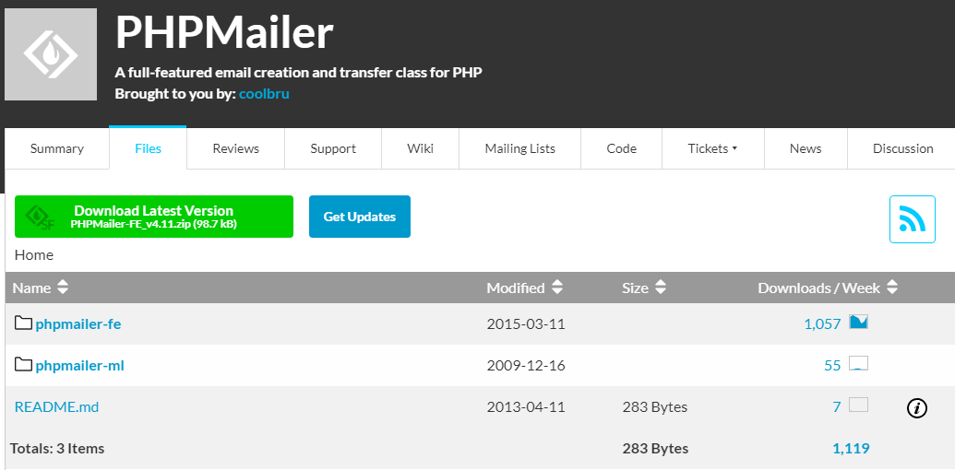
Step#4 PHPMAILER 透過這套軟體取代PHP原先的mail()功能
phpmailer是一款免費開放軟體
目前是由sourceforge提供官方下載 可以直接點選下面的網址進入
https://sourceforge.net/projects/phpmailer/files/

Slide 12
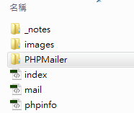
把PHPMailer解壓縮之後 放在網站目錄底下方便呼叫
解壓縮
放在c:\xampp\mail\PHPMAILER底下
原先目錄名稱-> PHPMailer_5.2.1
改目錄名稱-> PHPMailer

Slide 13
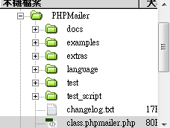
Step#5 修改程式 GMAIL的SMTP Server需透過SSL協定來寄送，所以需設定SMTP主機位置，以及對應的port
主要的程式在PHPMailer底下的 class.phpmailer.php
原來是這樣（Line 198 行） 改這樣

Slide 14
Step#6 修改寄信程式
前面的步驟都是為了建立本機環境，提供GMAIL SMTP SERVER寄信所需的ssl環境。
程式要怎麼呼叫phpmailer呢? 他主要的功能都已經包好 所以我們只要將它的功能拿出來用即可。
利用：
include("PHPMailer/class.phpmailer.php");
//注意引用phpmailer的目錄名稱要跟你的資料夾名稱一致

Slide 15
Step#7 開始寫寄信程式 sendmail.php
修改成你的GMAIL
帳號與密碼

Slide 16
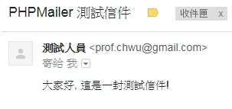
成功了！
信箱真的收到信了！

Slide 17
一些重要的EMAIL相關欄位
$mail‐>From = $mailFrom; //設定寄件者信箱
$mail‐>FromName = "寄件者: " . $mailFrom; //設定寄件者姓名
$mail‐>Subject = $mailSubject; //設定郵件標題
$mail->Body = nl2br($mailContent); //郵件內容 （換行）
郵件內容自組範例：
//$EmailBody = "你有一封新留言資訊： " // ."姓名：" . $_POST['Name'] . " " // ."居住位址：" . $_POST['County'] . $_POST['Town'] . " " // ."留言資訊：" . nl2br($_POST['Note']) . " ;
$EmailBody = nl2br($mailContent);

Slide 18
一些重要的EMAIL相關欄位＃2
$mail‐>IsHTML(true); //設定郵件內容為 HTML
$mail‐>AddAddress($mailTo, "WU 吳智鴻"); //設定收件者郵件及名稱
$mail‐>AddCC($mailCC); //副本
$mail‐>AddBCC($mailBCC); //密件副本
// 增加附件
$mail-> AddAttachment($path, $name = '', $encoding = 'base64', $type = 'application/octet-stream'){}

Slide 19
進階挑戰 結合表單輸入來寄信
把sendmail.php結合表單輸入欄位來寄信

Slide 20
建立一個表單程式 contact.php
Name
Town
County
Note
呼叫sendmail.php

Slide 21
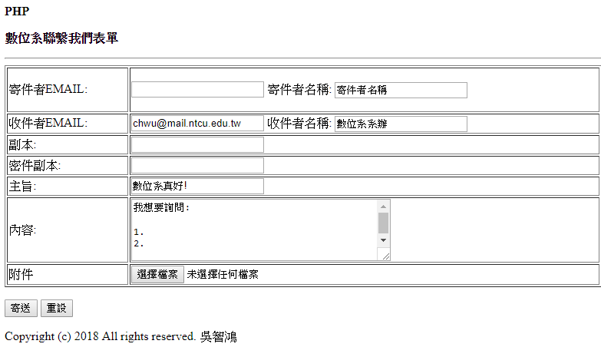
完成線上聯繫表單功能
遠端主機網址: http://www.face.byethost7.com/mail/contact.php
Contact.php

Slide 22
程式碼: sendmail_form.php

Slide 23
進階挑戰＃2 結合資料庫欄位輸入來寄信
把sendmail.php結合表單輸入欄位＆「資料庫欄位」來寄信
例如忘記密碼功能。使用者輸入email，系統會從資料庫中找到使用者的EMAIL，帶出他的帳號與密碼，然後寄發帳密給使用者。

